Slide 1
Spid.IO

Slide 2
Que es Spid.IO?
Robot Animatronico de uso recreacional
Foto spid.IO
La animatrónica es la técnica que, mediante el uso de mecanismos robóticos o electrónicos, simula el aspecto y comportamiento de los seres vivos.

Slide 3
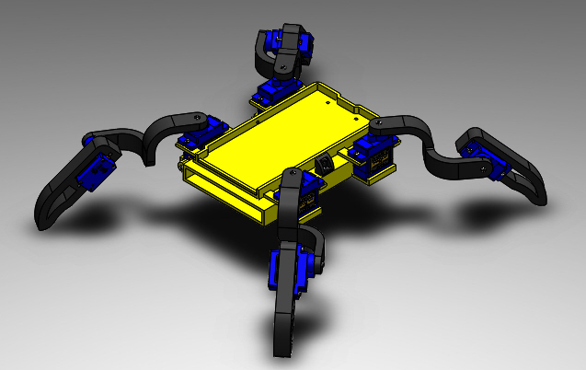

Cerebro:
Tarjeta de desarrollo integrada con un micro controlador 18f2550 , periféricos y sensores además de GPIO’s para futuras versiones y updates del prototipo.
Foto tarjeta
Cuerpo:
Diseño que hace similitud a un animal tetrápodo de Impresión en 3D por FDM (Modelado por deposición fundida).
Mente:
Interfaz de usuario amigable en una pagina web con acciones preestablecidas para controlar a nuestro pequeño amigo.

Slide 4

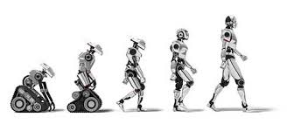
Por que?
Diversión
Evolución

Slide 5
Parte mucio Historia y antecedentes

Slide 6
Aquí pones tu pinche parte teddy <3
Tabla de ponderacion de elementos

Slide 7
Otra vez mucio explicando el circuito y el programa

Slide 8
Otra vez teddy explicando la manufactura

Slide 9



Interfaz

Slide 10
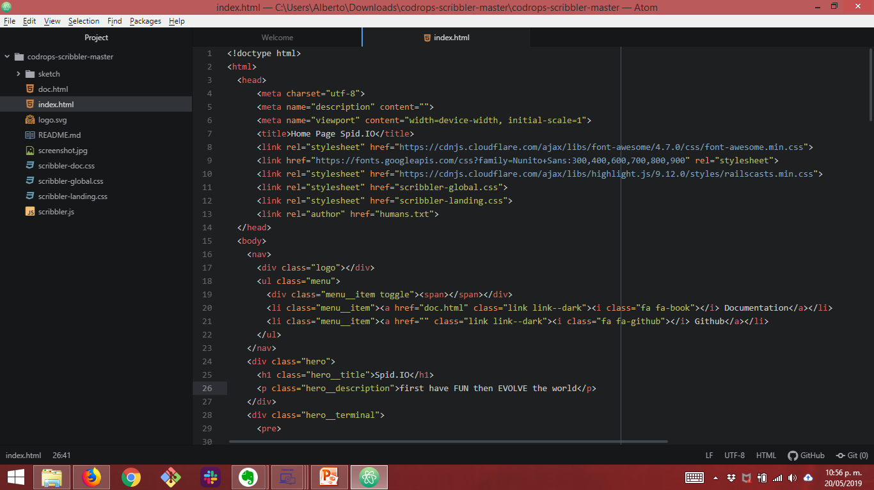

Slide 11
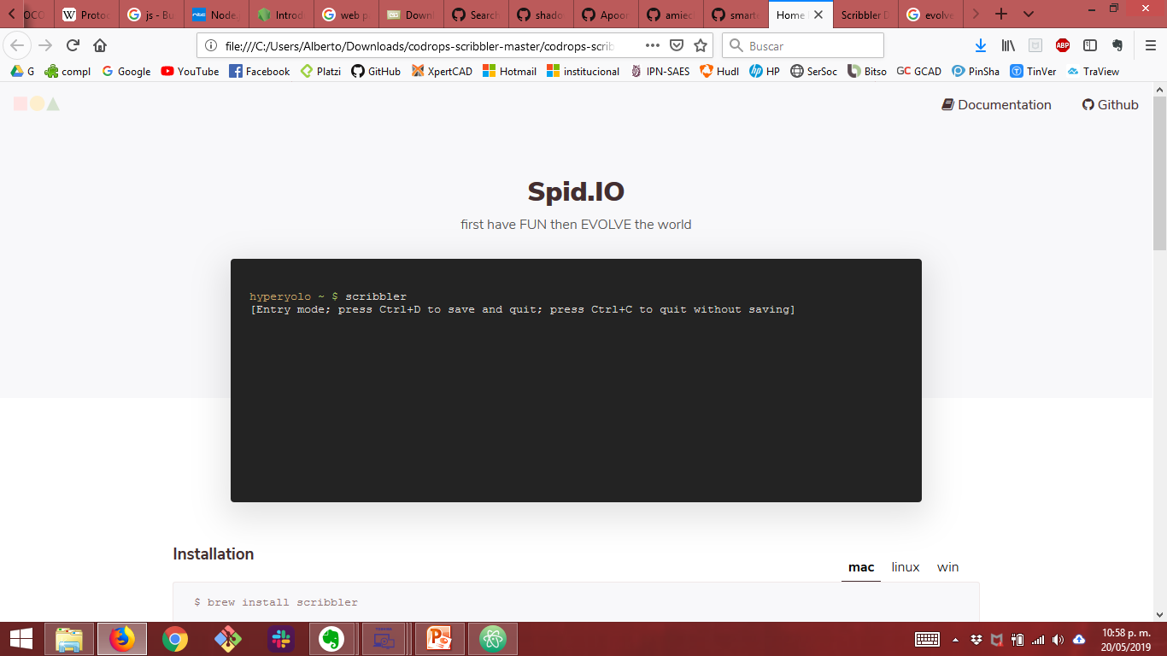

Slide 12

Control
Node.js es una librería y entorno de ejecución de E/S dirigida por eventos y por lo tanto asíncrona que se ejecuta sobre el intérprete de JavaScript creado por Google V8 del lado del servidor.

Slide 13
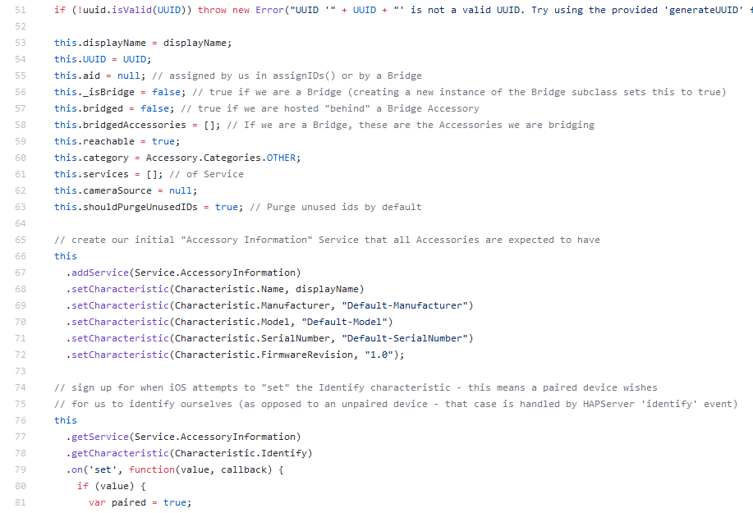

Slide 14
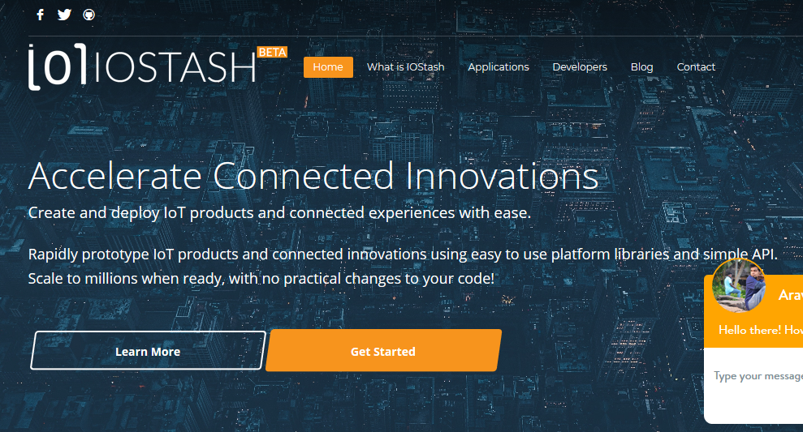

Slide 15
In cocnclution

